Slide 1
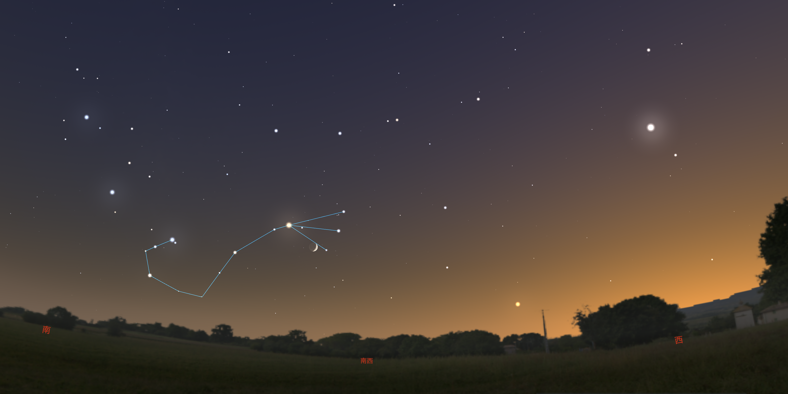
麦星
アンタレス
さそり
火星
月
南
西
南西

Slide 2


ニュージーランド

